Slide 1
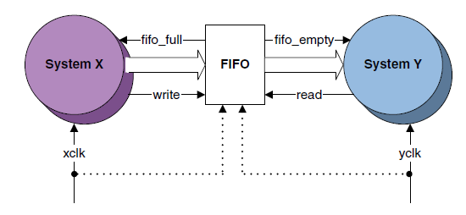
异步FIFO
Q：列举FIFO在数字电路中的一些用途
FIFO是数字电路中一种常见部件，其中异步FIFO是一个经典的用于跨时钟域向量数据交互的模块
数据为FIFO(First In First Out) 模式
具有消费者/产生者的基本模式，一个时钟域只写，一个时钟域只读
共同读取寄存器堆或双端口RAM
具有空/满标注，用于流控
时钟域的跨越在FIFO内部完成，用户只需考虑使用同时钟域的接口
EDA厂商会提供实例/模块/IP
是各种招聘/笔试必考的内容之一
也是实验的主要内容

Slide 2
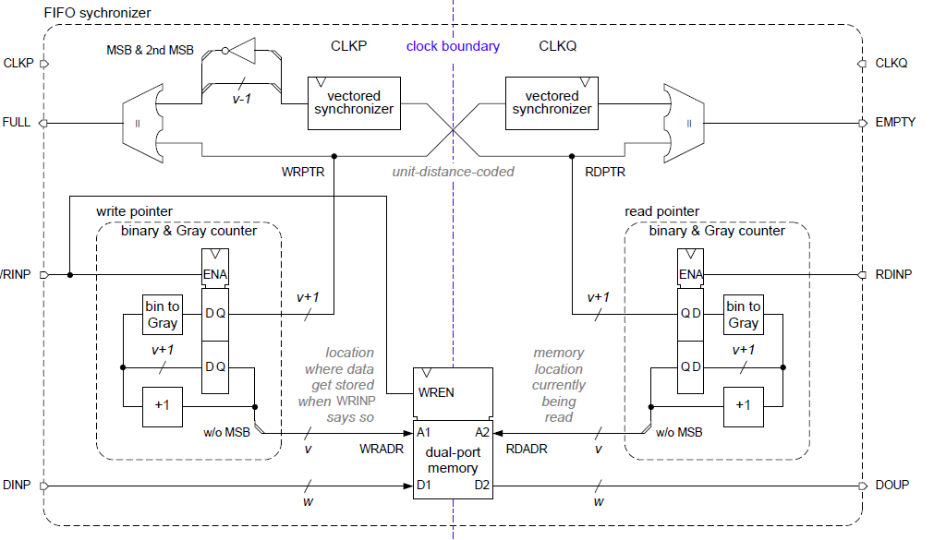
异步FIFO
异步FIFO的主要部件包括
数据缓存
双端口/或寄存器堆
数据从读指针指向地址将数据读出
数据写入到写指针指向的地址
读/写控制器
产生者端只有写控制器
消费者端只有读控制器
写控制器维护写指针和满标志
写指针(wptr)在写模块中，指向将来要写入内容的地址
满标注由写指针(wptr)跟跨时钟域读取的读指针(rptr_syn)进行比较而成
读控制器维护读指针和空标志
读指针(rptr)在读模块中，指向将读的数据的地址，读后加1，读指针总是落后于写指针。
空标注由读指针(rptr)跟跨时钟域读取的写指针(wptr_syn)进行比较而成
读控制器/写控制器通过“观察”同步后的写/读指针判断空满。

Slide 3
异步FIFO的结构
满标志判断
读指针跨时钟域版
空标志判断
写指针跨时钟域版
写指针
读指针
数据缓存
写控制器
读控制器

Slide 4
异步FIFO的设计难点
异步FIFO的设计的主要技巧有两个
读写指针的跨时钟域问题
FIFO的空满判断问题
以及相关的半空/半满，近空/近满
对数据缓存的读写
标准的对寄存器堆或RAM读写
读写指针的跨时钟域问题
读写指针是多位向量数据
使用Gray码加同步器，来跨时钟域
同步器
格雷码编码
格雷码编码

Slide 5
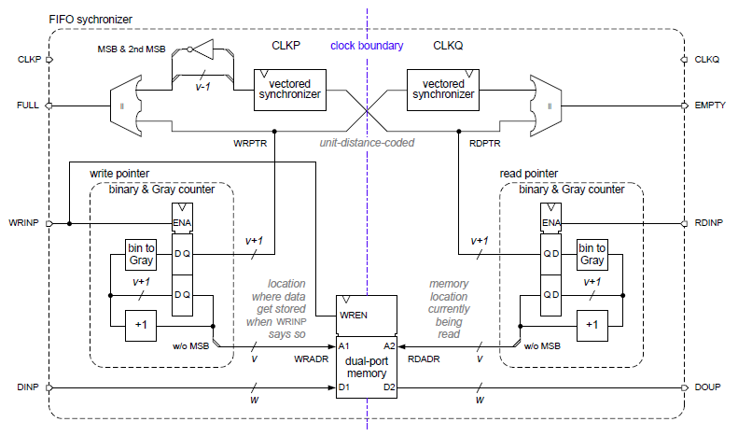
Gray码的在异步FIFO中的运用
在异步FIFO中，需要在两个时钟域中交换读写指针以判断空满，读写指针是个多位向量数据，需要多位同步方法，格雷码是单位距离编码。
在产生端，FIFO的读写指针自身的更新具有“+1的单调性”。
在消费端（另一时钟域），读取的读写指针的单调性配合单位距离编码足以保证FIFO的正常工作

Slide 6
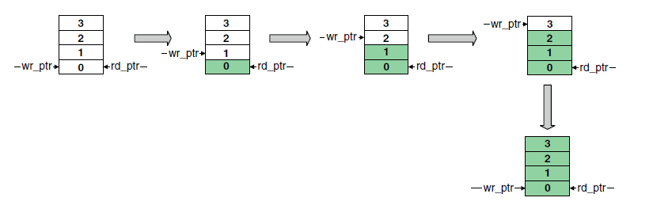
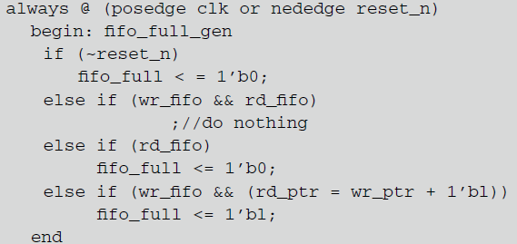
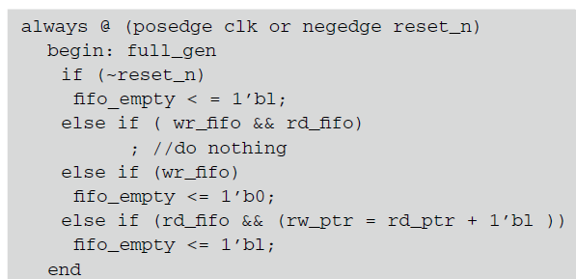
FIFO的空满判断
FIFO的空满判断是需要技巧的，也存在很多空满判断方法适用于不同的场合，具有不同的复杂性。可根据要求选择不同的空满判断方法。
同步FIFO的空满判断
读写指针来源于一个时钟域，对数据缓存的使用情况，是否有读写操作“观察”总是一致，精确的，同时还能准确的知道某一时刻对数据缓存读写，更新情况，空满标准产生比较简单。实现方法也多样。
方法1：通过观察读写操作的组合情况，比较FIFO读写指针。
满标志初始化0
同时读写不变
只读操作时为0
只写操作时，写指针+1后等于读指针，则满为1
方法2：观察读写读写操作，根据缓存中可读的数据的个数判断。

Slide 7
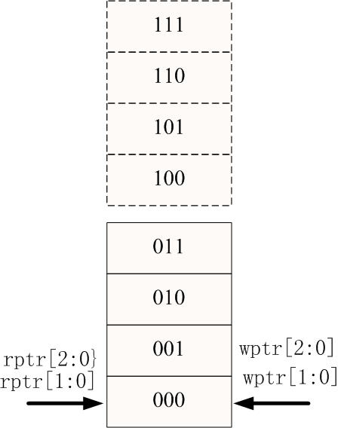
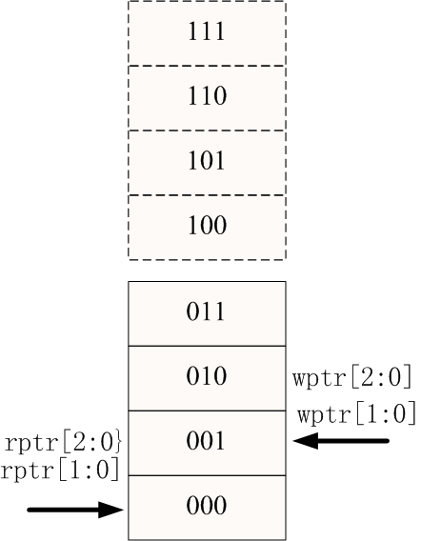
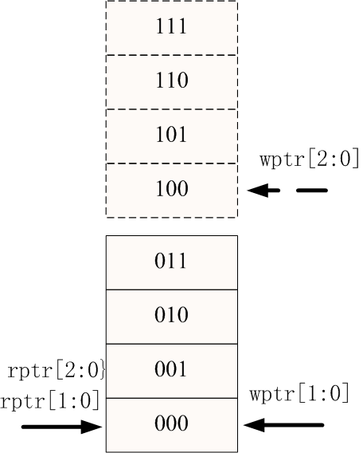
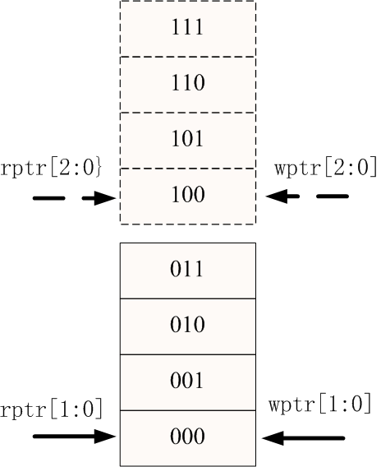
使用读写指针判断FIFO空满
在FIFO设计中，读写指针单调变化，可根据读写指针的信息判断空满
方法1: 读写指针差1法：满：写指针+1=读指针。 空：写指针=读指针。
方法2：指针地址附加位法，使用冗余编码，为读写指针都加一位地址，根据该位是否相同确定是空还是满
空的条件是全部相等
满的条件是附加位相反，低位相同
empty=1
full=0
empty=0
full=0
empty=0
full=1
empty=1
full=0

Slide 8
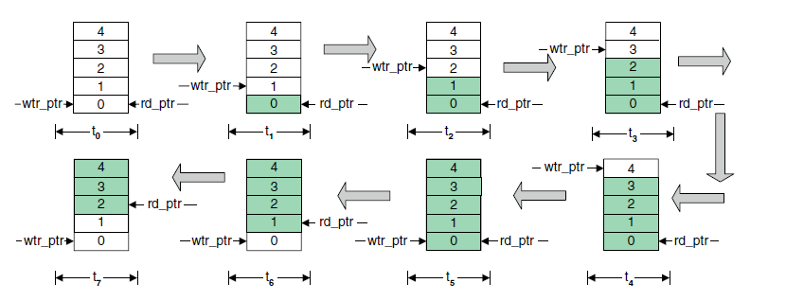
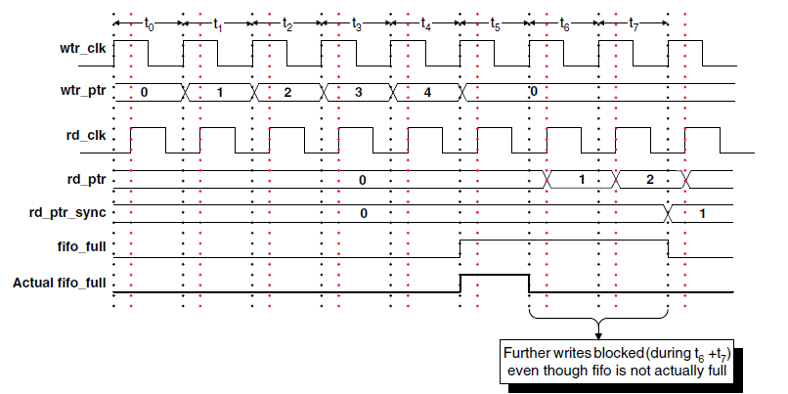
异步FIFO的空满判断的问题
同步器的延迟会导致读写堵塞。
异步FIFO是一种分布式系统。数据“观察”的方法和结果不一致。
由于不在同一时钟域，只能观察到“同步化”异步数据版本。
写（读）数据端无法知道同一时刻是否有写（读）操作进行，同时无法维护对可用数据的计数的一致性。
同步器的延迟可能导致读写堵塞
异步FIFO，无法精确判断空满。

Slide 9
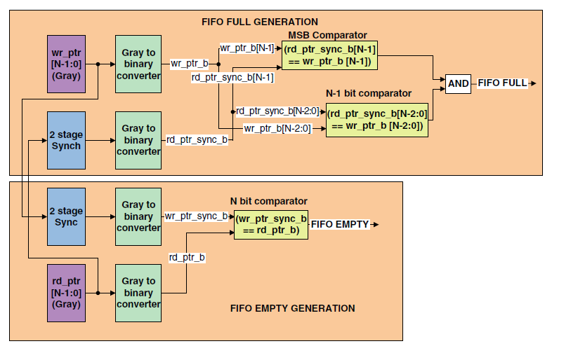
异步FIFO的空满判断
读写指针使用格雷码进行传输，可将它进行二进制转换后跟本地的读写指针进行比较，判断空满
能完美工作，但是有更优的设计

Slide 10
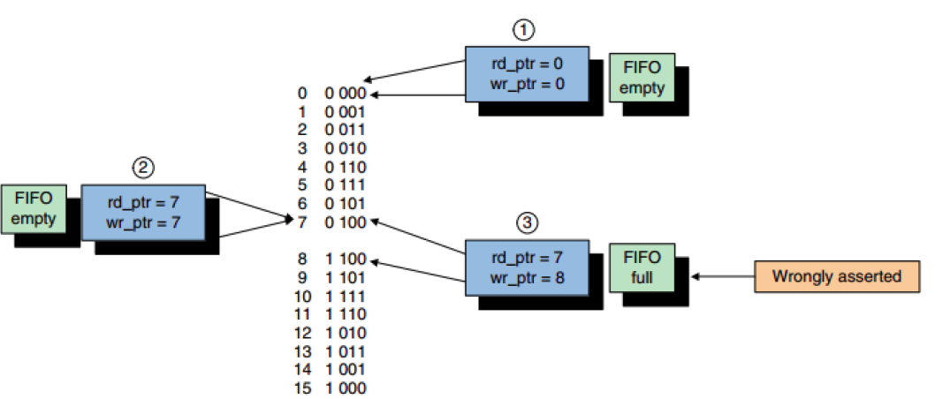
异步FIFO的空满判断
另外一种方法是：读写指针使用格雷码进行传输，并且直接使用格雷码判断空满，可以省去一个格雷到二进制转换的模块。
跟二进制指针比较空满一样，直接使用格雷码判断空满也需要附加位的协助
但是如果直接向二进制一样，直接取低位判断会导致错误结构
空的条件：读写指针所有位全部相等
满的条件：需要同时满足三个条件
写指针 和 读指针 的 MSB 不相等
写指针 的 2nd MSB 翻转后和 读指针 的 2nd MSB 相等
剩余 bits 全部相等

